Slide 1
Aristoteles

Slide 2
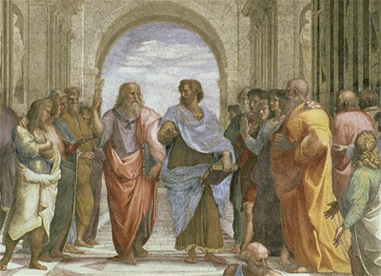
Liv
Ca. 380-320f.kr
Athen
Lilleasia
Alexander den store
Krigen

Slide 3
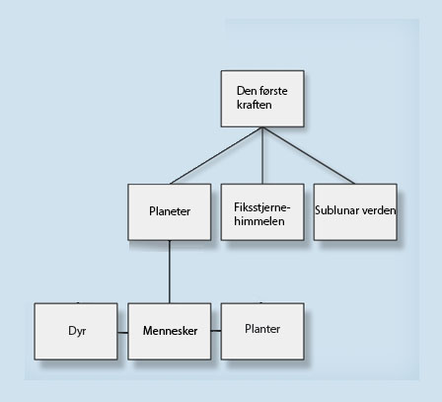
Biologi
Biologiens far
Hierarki
Den første kraften
Planeter
Mennesket
Dyr/Planter
Livløse objekter

Slide 4
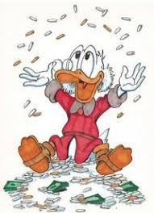
Filosofi
Funderende person
Påvirket
Dydsetikk
«mennesket er av natur et samfunnsvesen
Slaveri
Barbarer og kvinner

Slide 5
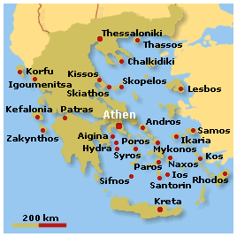
Årsaker
Antikken
Penger og slaver
Mye å lure på
Demokratiet

Slide 6
Arven
Et grunnlag
Uttrykk i språket
Påvirket de kristne

